Slide 1

«Финансовый компас: путеводитель для старшего поколения»
Направление практики: специальные проекты с органами соц. защиты, МФЦ, ПФР, ФНС, Роспотребнадзором и др.
Наименование субъекта: Республика Алтай
Автор практики: Министерство финансов Республики Алтай, Волкова Анна Юрьевна, тел. 8 (38822) 22601, vay@mfmail.ru

Slide 2

Совместный проект Министерства финансов Республики Алтай и Социального фонда России по Республике Алтай создан, чтобы помочь старшему поколению ориентироваться в современной финансовой системе. Мы превращаем сложные темы в понятные инструкции: от защиты от мошенников и безопасного пользования банковскими картами до грамотного управления вкладами, льготами и субсидиями.
Главная цель — дать слушателям не абстрактные знания, а конкретные инструменты для сохранения и приумножения своих сбережений, уверенности в завтрашнем дне и финансовой независимости от мошенников.
Формат:
Очные семинары в Центрах общения старшего поколения Социального фонда России по Республике Алтай
Целевая аудитория:
Пенсионеры и предпенсионеры

Slide 3

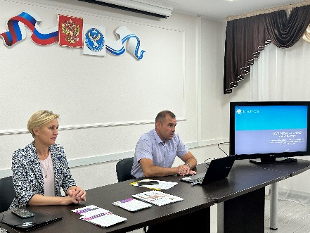
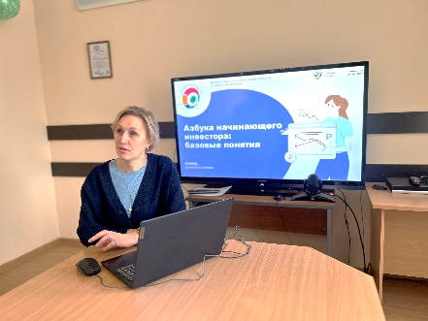
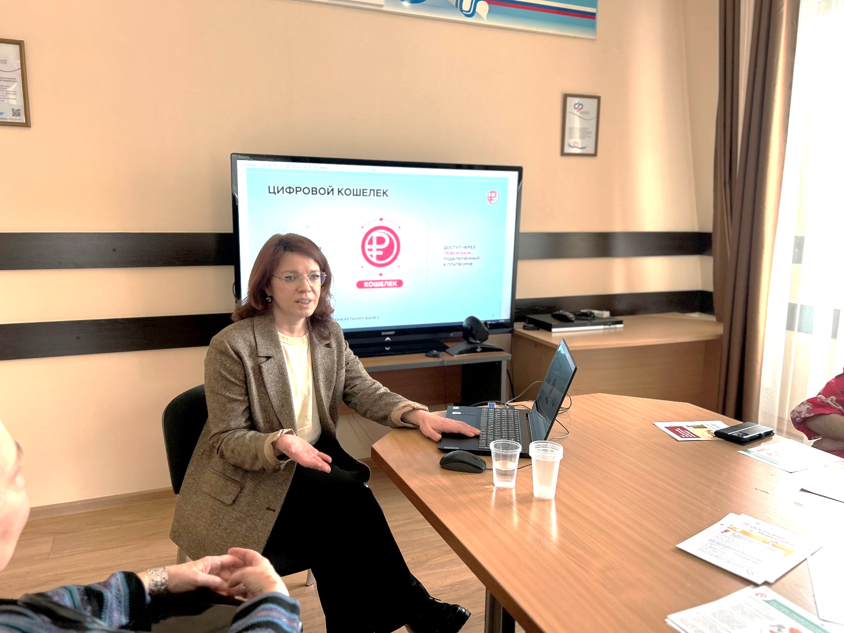
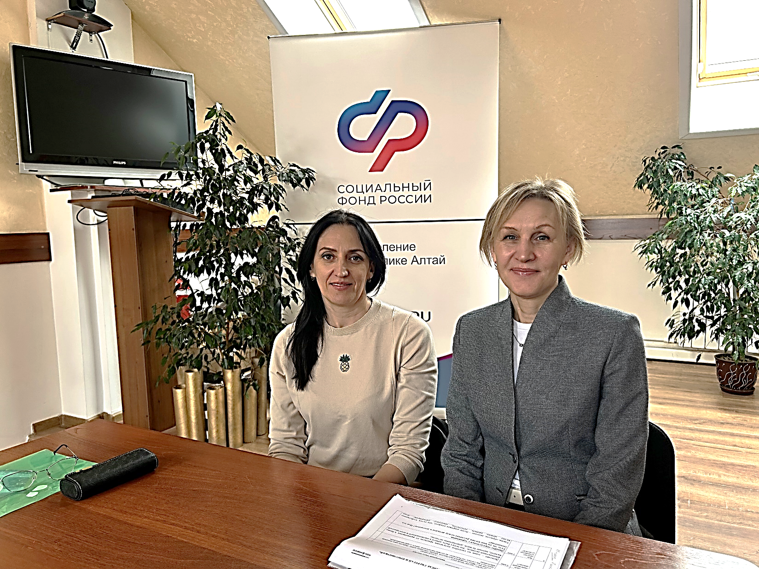
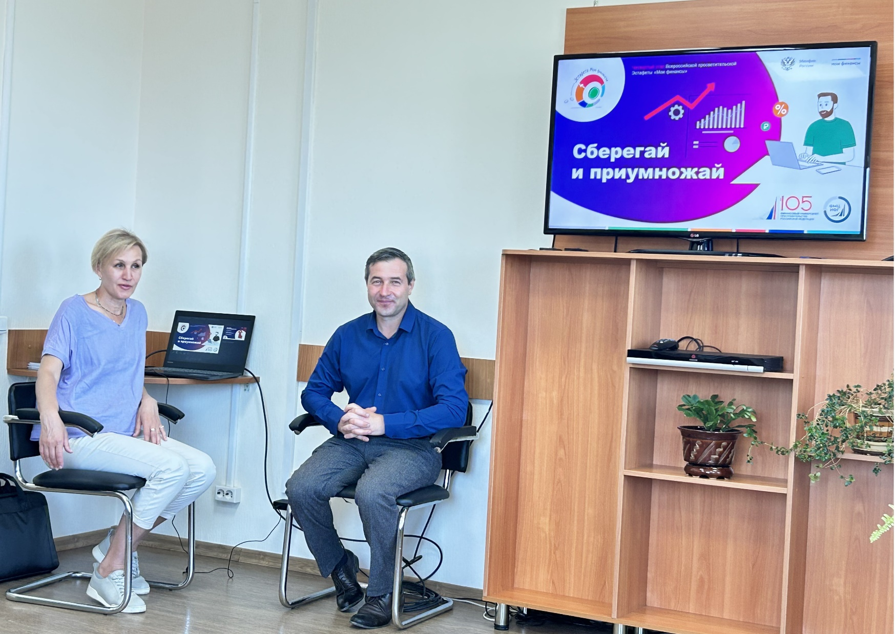
Содержание семинаров и спикеры
Содержание семинаров основано на материалах Всероссийской просветительской эстафеты «Мои финансы». В программу включены лекции, соответствующие ключевым тематическим этапам Эстафеты. Это позволяет обеспечить высокий методический уровень занятий и охватить самые насущные вопросы: от планирования семейного бюджета до кибербезопасности.
В качестве спикера выступает эксперт Министерства финансов Республики Алтай.
Дополнительно приглашаются эксперты:
➢ Отделения Банка России по Республике Алтай
➢➢ Социального фонда России по Республике Алтай
➢➢➢ Управления Роспотребнадзора по Республике Алтай
➢➢➢➢
Управления федеральной налоговой службы по Республике Алтай

Slide 4
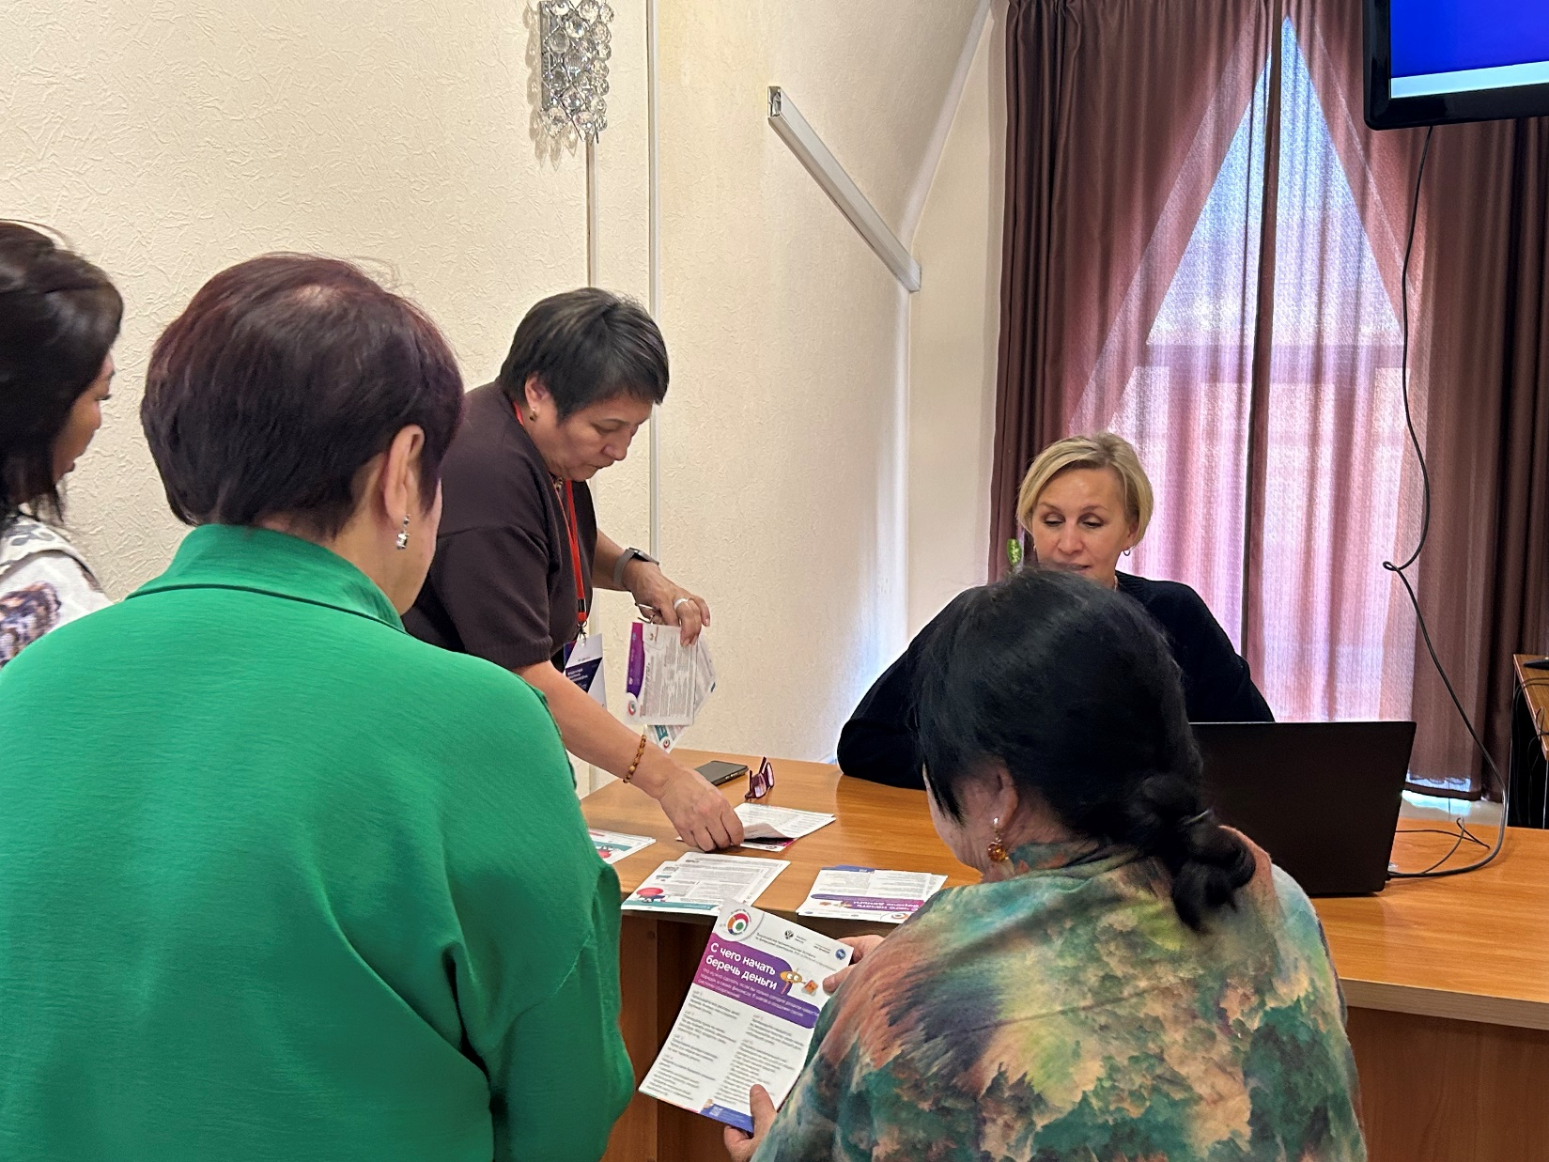
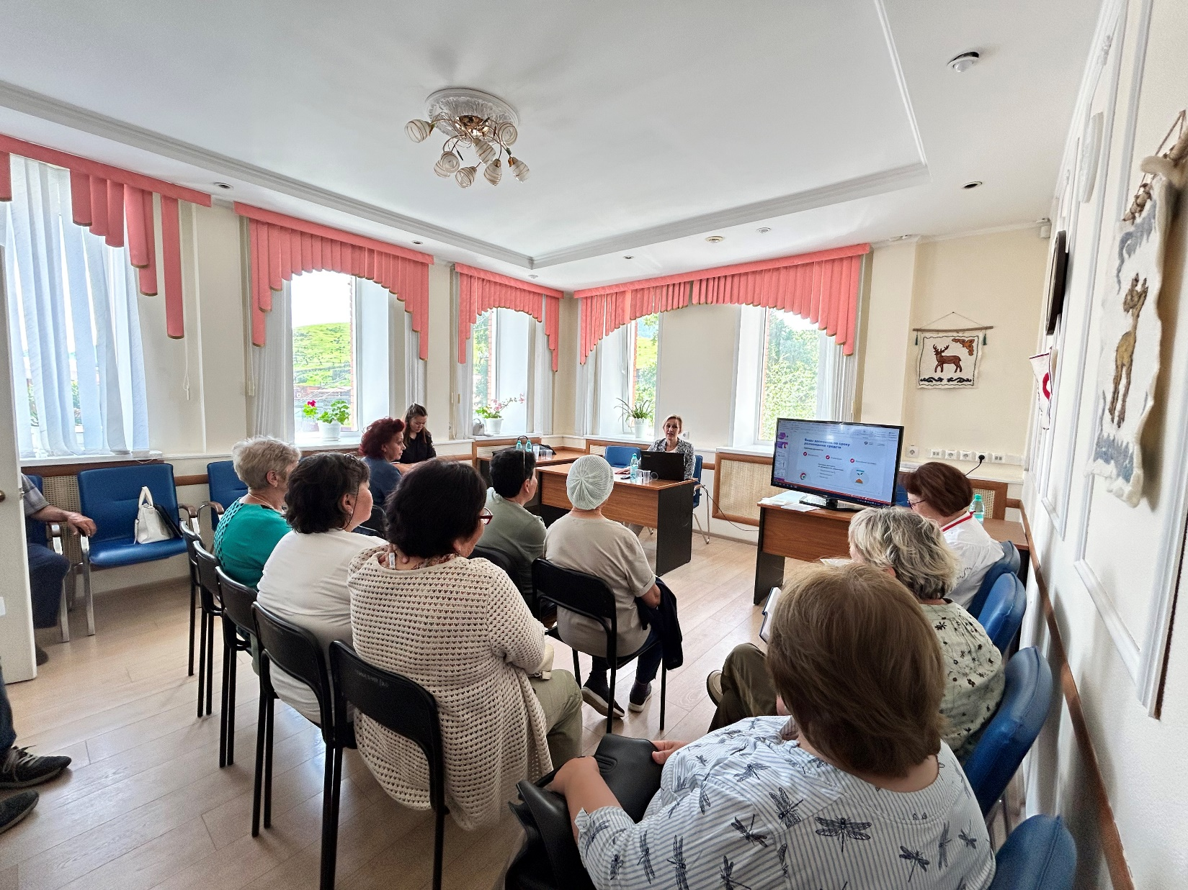

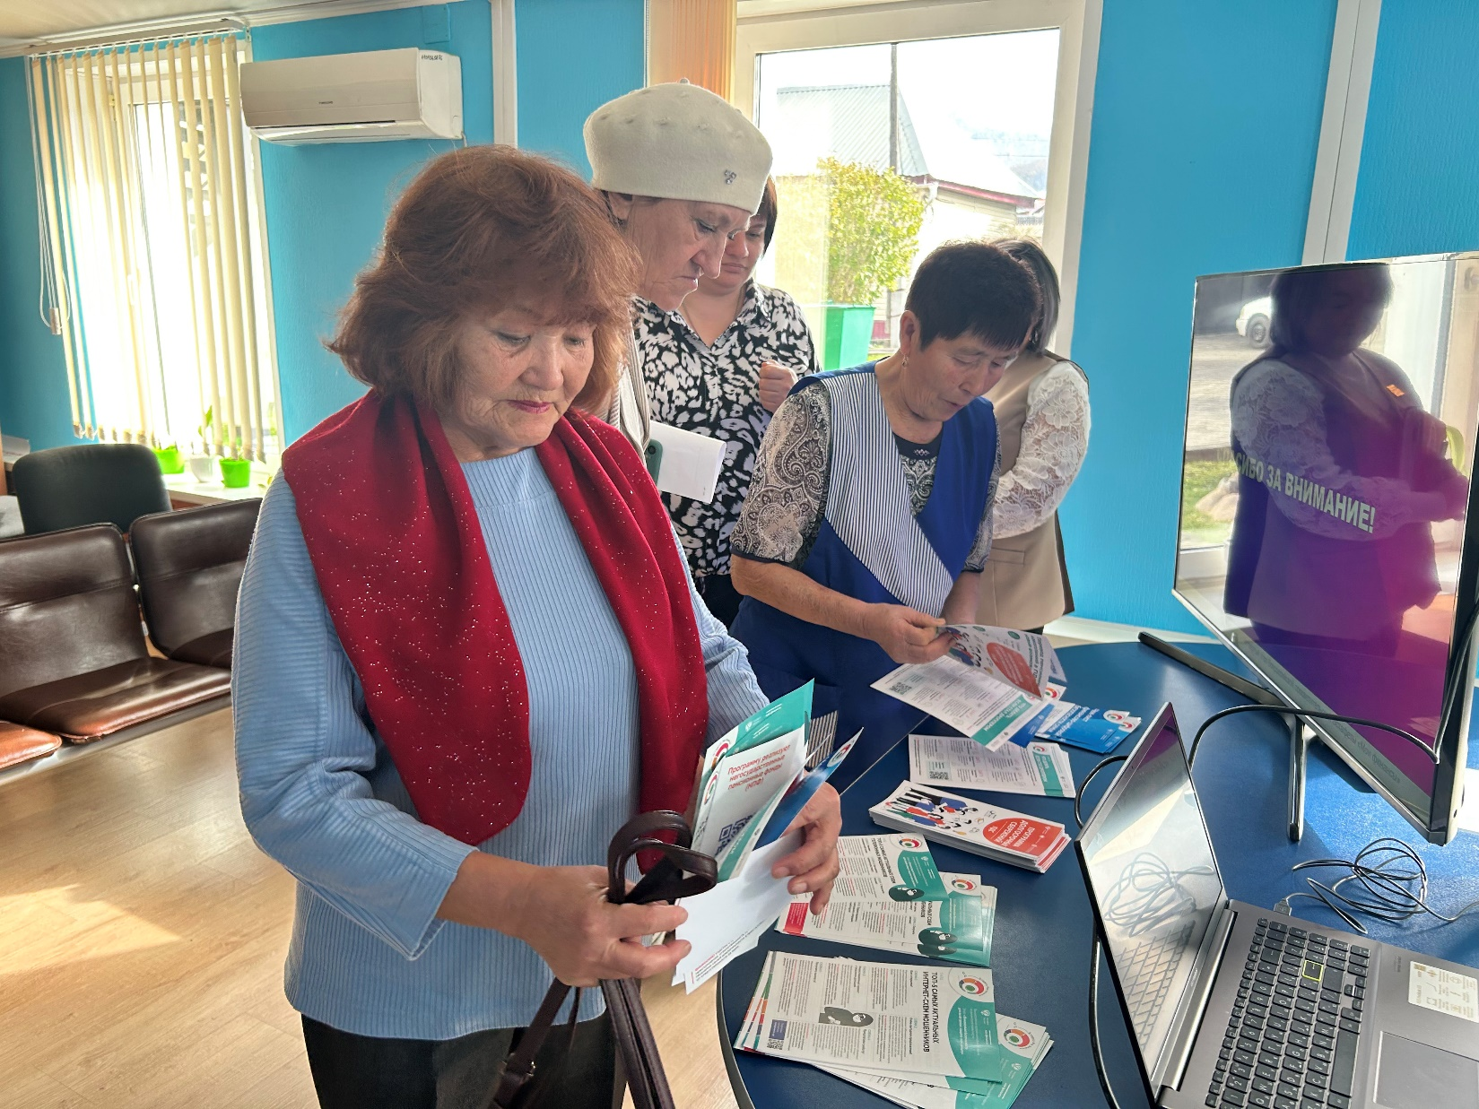
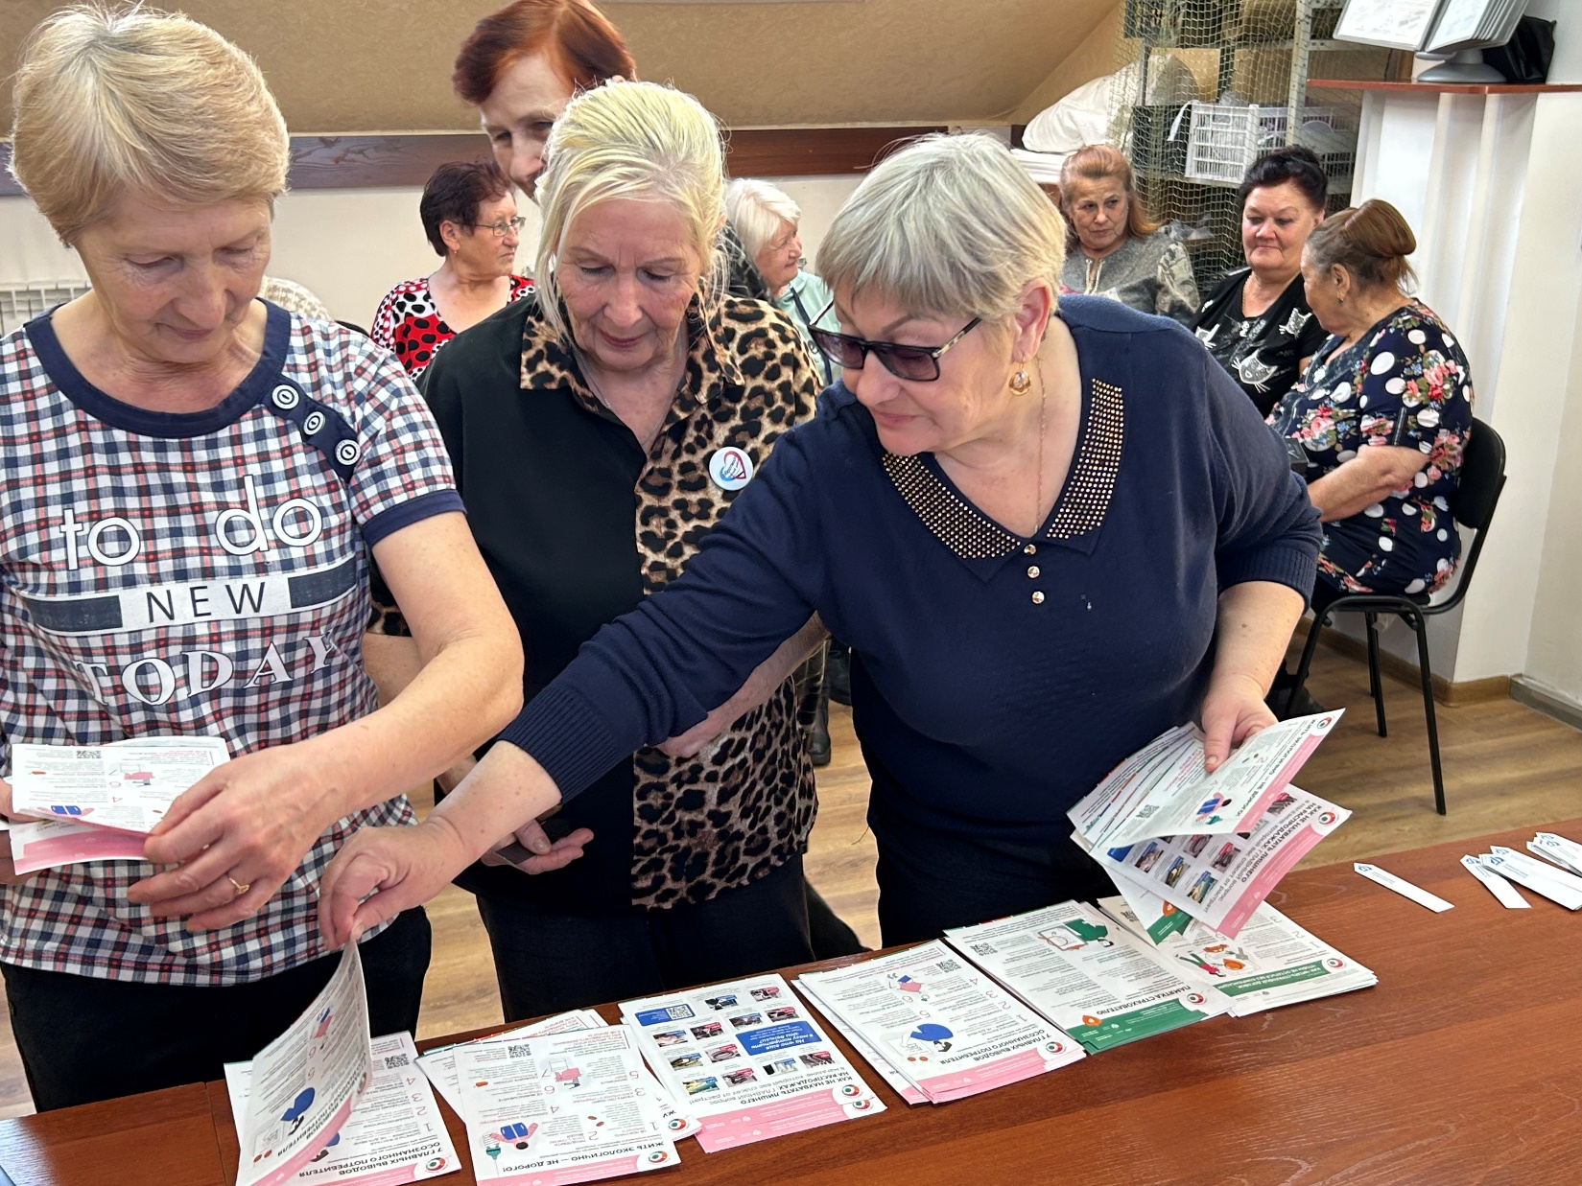
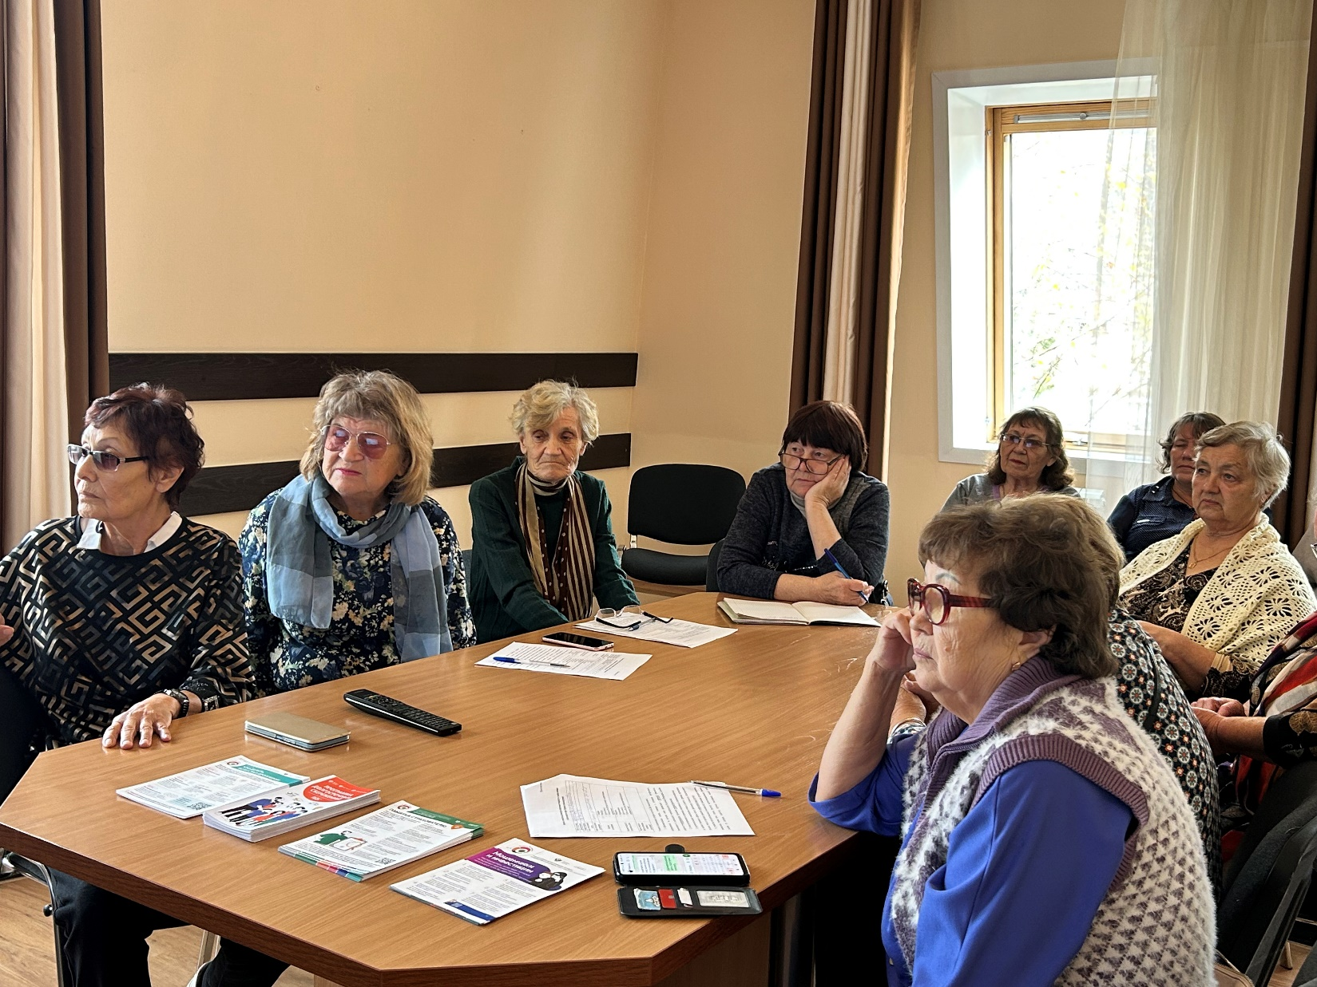
Фото мероприятий

